Slide 1

VIAGGIO NELLE INDIE
A cura di Emma Di Bagno

Slide 2
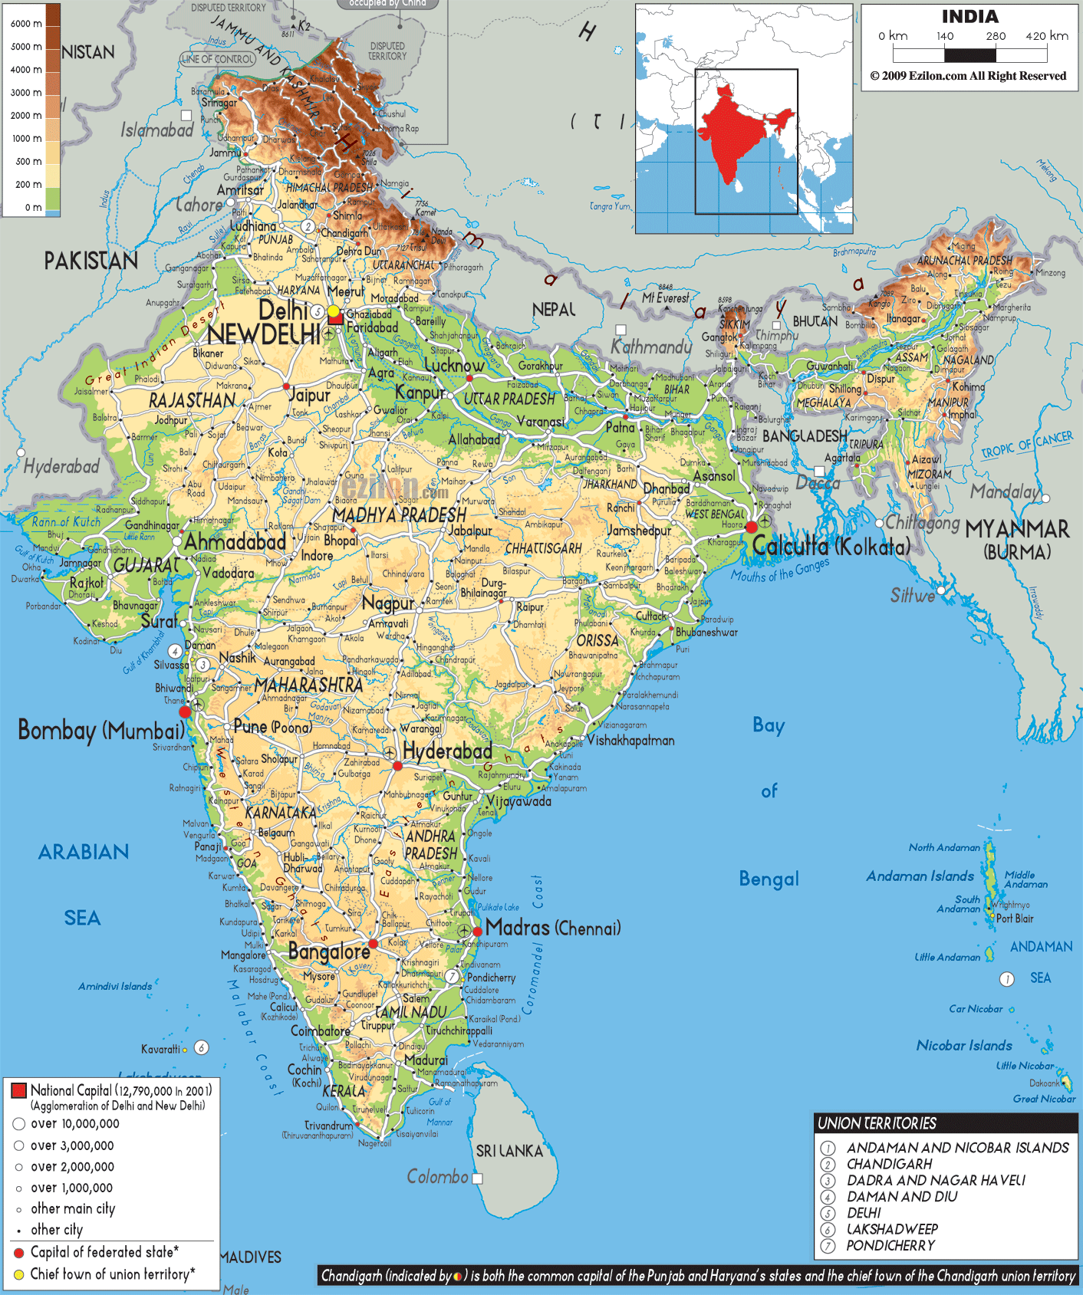

NEW DELHI, la capitale
Confini= Pakistan a ovest, Cina, Nepal e Bhutan a nord-est, e Bangladesh e la Birmania ad est.
Mari=E' bagnata da Mar Arabico, Oceano Indiano e Golfo del Bengala
Monti=A nord-est l'India è cinta dalla catena montuosa dell'Himalaya. Altri monti sono gli Aravalli, i Satpura e i VindhyaFiumi=I più importanti sono il Gange e il Brahmaputra che sfociano nel Golfo del Bengala. Affluenti del Gange sono lo Yamuna e il Kosi.

Slide 3
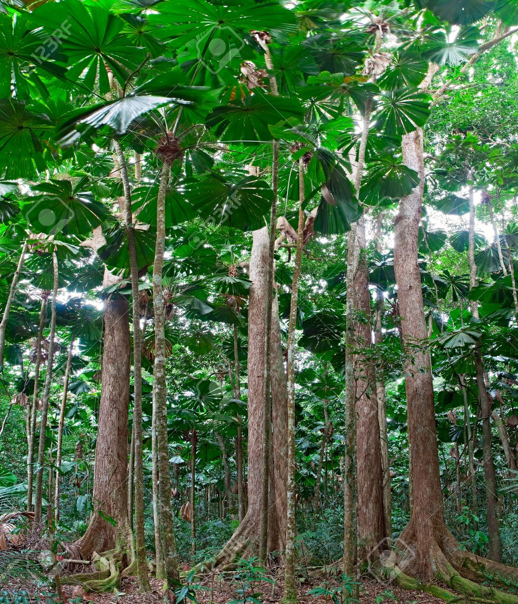
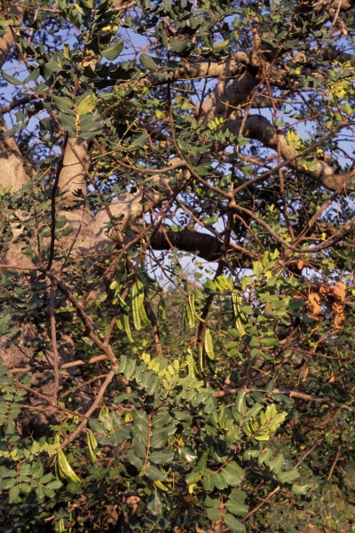
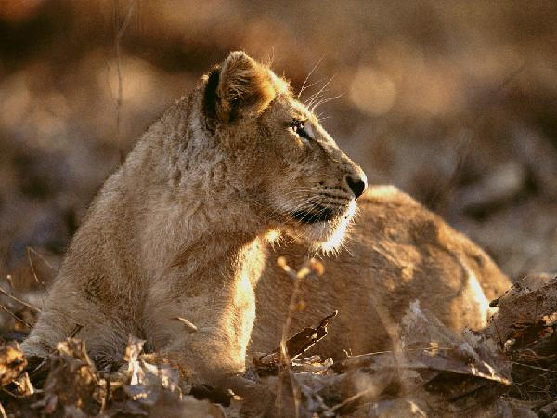
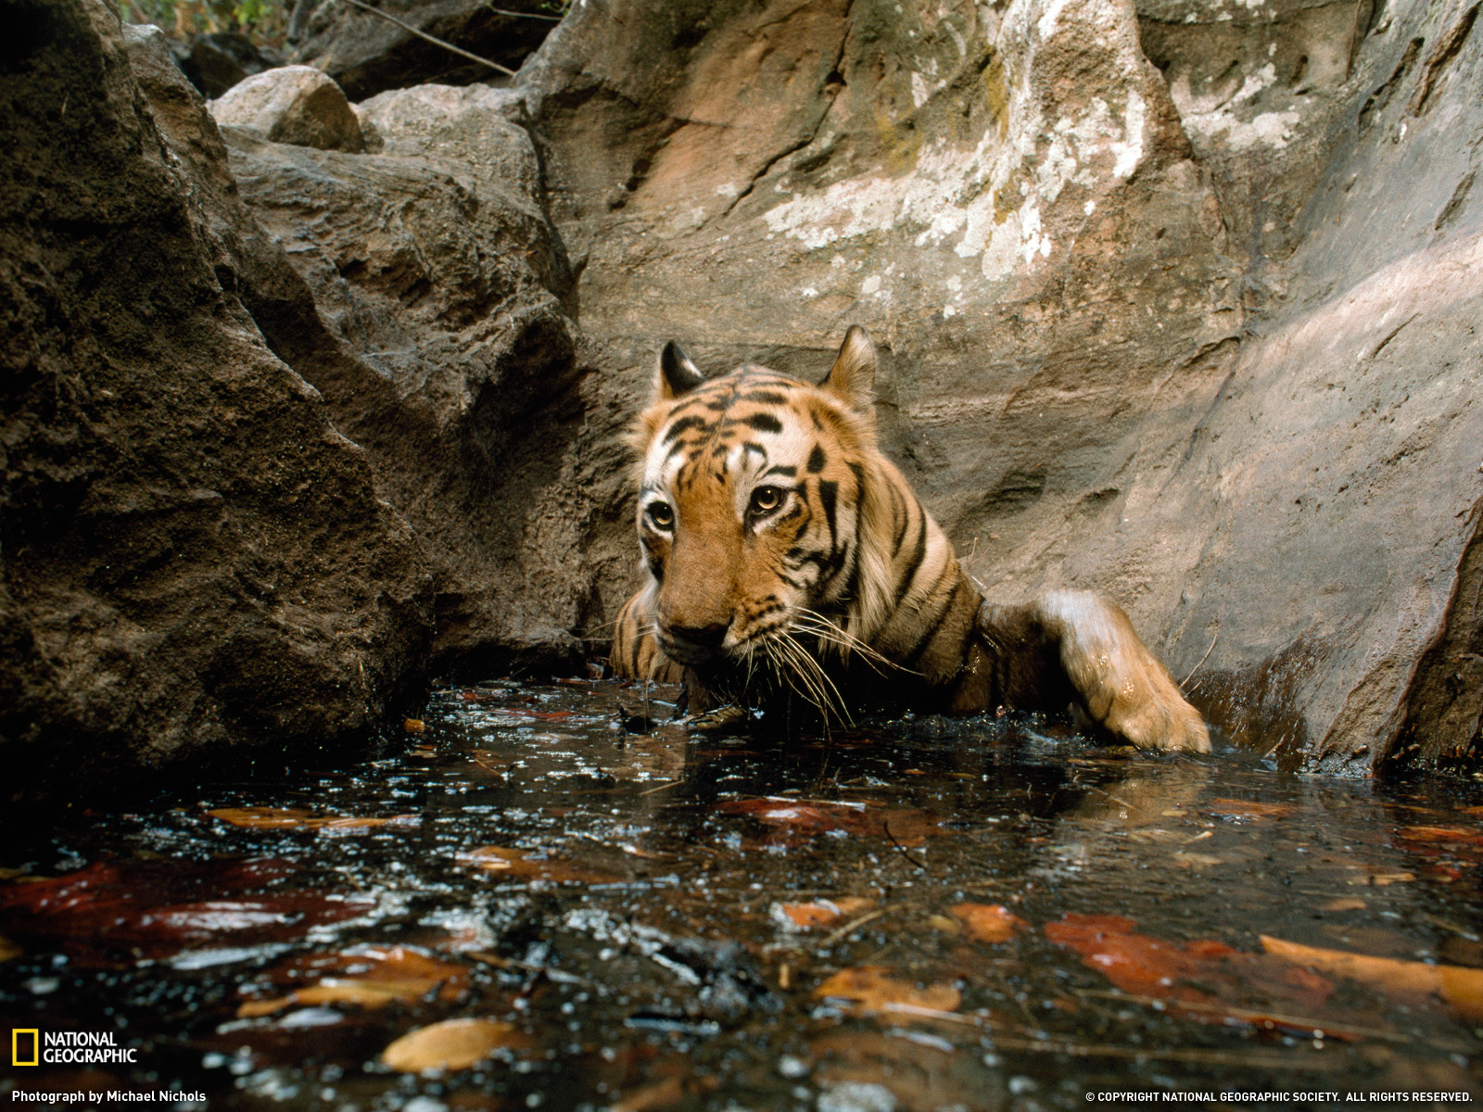
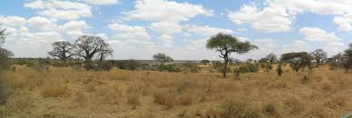

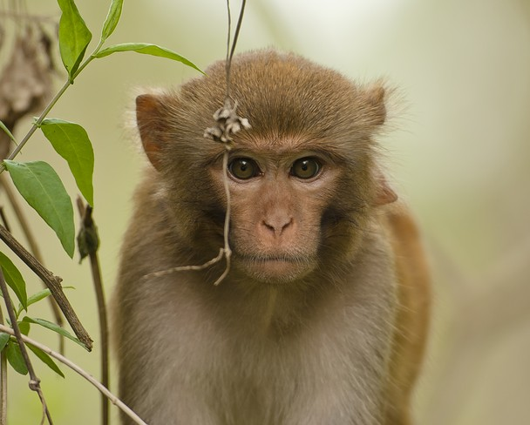
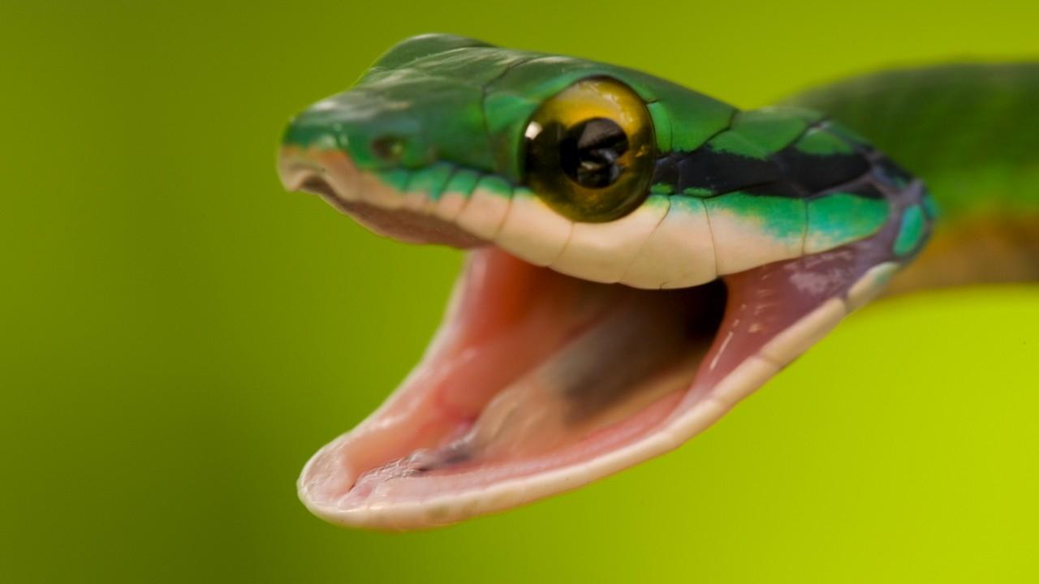
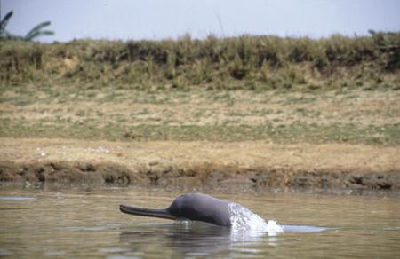
L’ India e tutti i suoi aspetti
Morfologia del territorio
Risorse ambientali
L’ India è divisa in tre regioni naturali:
La parte più settentrionale è occupata dalle catene dell’ Himalaya e del Karakorum. In questa regione si trova il Kangchenjung, la vetta più alta della nazione.
La parte centrale del paese è occupata dalla pianura indo-gangetica dove sono presenti tre fiumi: l’ Indo, il Gange e il Brahmaputra.
Nella parte meridionale del paese è presente l’ Altopiano del Deccan che si estende tra i Ghati Orientai e occidentali.
Verso il sud dell’ Himalaya l’ India possiede diversi ambienti naturali come le foreste di conifere, la savana umida, la foresta tropicale e le zone steppose dell’ Altopiano del Deccan.
Gli animali caratteristici di queste parti sono il leone asiatico, la tigre bengala, gli elefanti asiatici, le scimmie, molti uccelli acquatici, serpenti velenosi e alcune particolari speci come il delfino

Slide 4
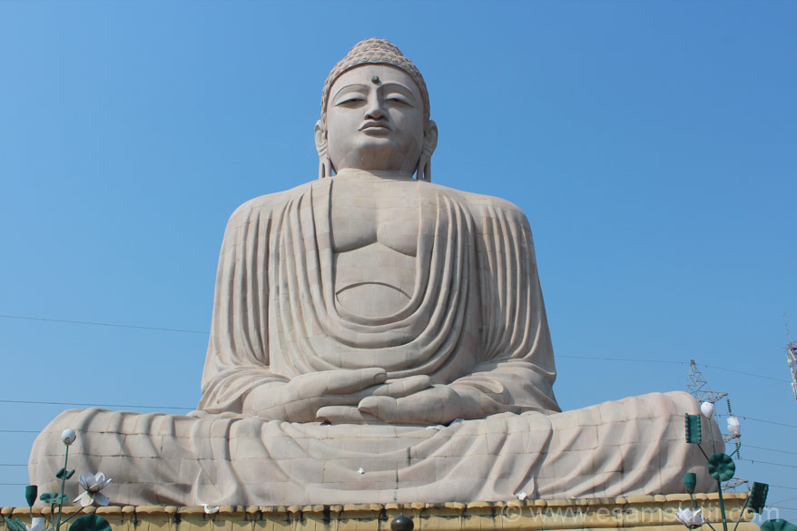
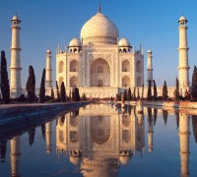
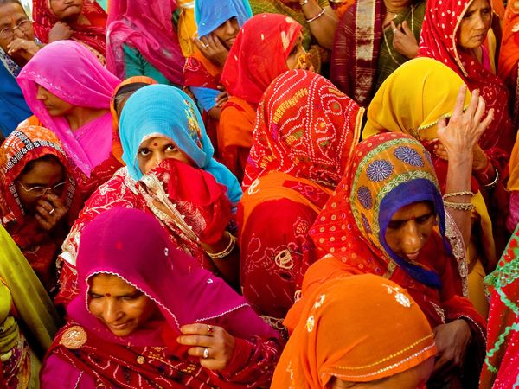
L’ India e tutti i suoi aspetti
Clima
Cultura
Il clima indiano presenta caratteristiche molto diverse tra le varie regioni:
ALTE QUOTE= TEMPERATURE RIGIDE
Il resto del territorio è tagliato dal TROPICO DEL CANCRO= CLIMA TROPICALE
Religione= la maggior parte degli indiani sono induisti (80%), in misura minore sono presenti musulmani (14%) e al tre minoranze religiose (cristiani, sikh, buddhisti).
Lingue= Grandissima varietà linguistica (per il numero di lingue, l'India è seconda solo all'Africa). La lingua ufficiale è l'Hindi. Poi ci sono l'Inglese e altre 21 lingue minori.

Slide 5
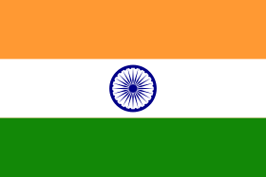

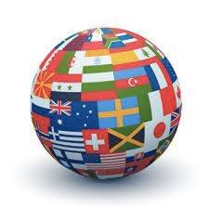
L’ India: le lingue
VARIETA’ LINGUISTICA
L’ India possiede una grandissima varietà linguistica (per il numero di lingue è seconda solo all'Africa). La lingua ufficiale è l'Hindi. Poi ci sono l'Inglese e altre 21 lingue minori.

Slide 6
L’ India: l’economia
L'economia è tra quelle a più rapida crescita nel mondo. Il PIL è il dodicesimo a livello mondiale e per il potere d'acquisto l'India è la quarta potenza.
SETTORE PRIMARIO (51,1%)
Molte aziende agricole destinate alla sussistenza. Produzione di riso, cereali, frutta, caffè,pesce, allevamento di bovini e ovini, legname e estrazioni minerarie
SETTORE SECONDARIO
(22,4%)
Grandi distretti siderurgici, metallurgici e chimici. È attivissima l’ industria meccanica. L’ India è molto sviluppata anche nel ramo tessile e in quello farmaceutico.

Slide 7
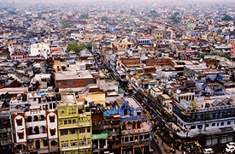
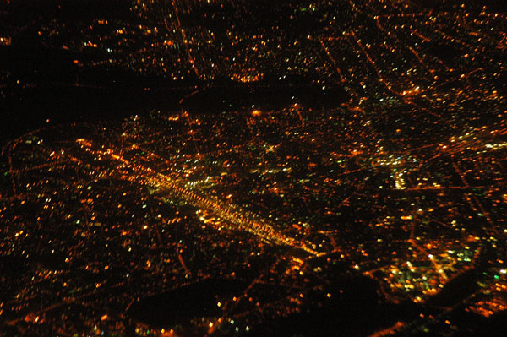
Geografia umana
L'India è una Repubblica federale, con parlamenti e governi autonomi:28 stati federati e 7 territori
fra cui quello della capitale, Nuova Delhi, e ognuno di essi è suddiviso in distretti.

Slide 8

Viaggio in India

Slide 9
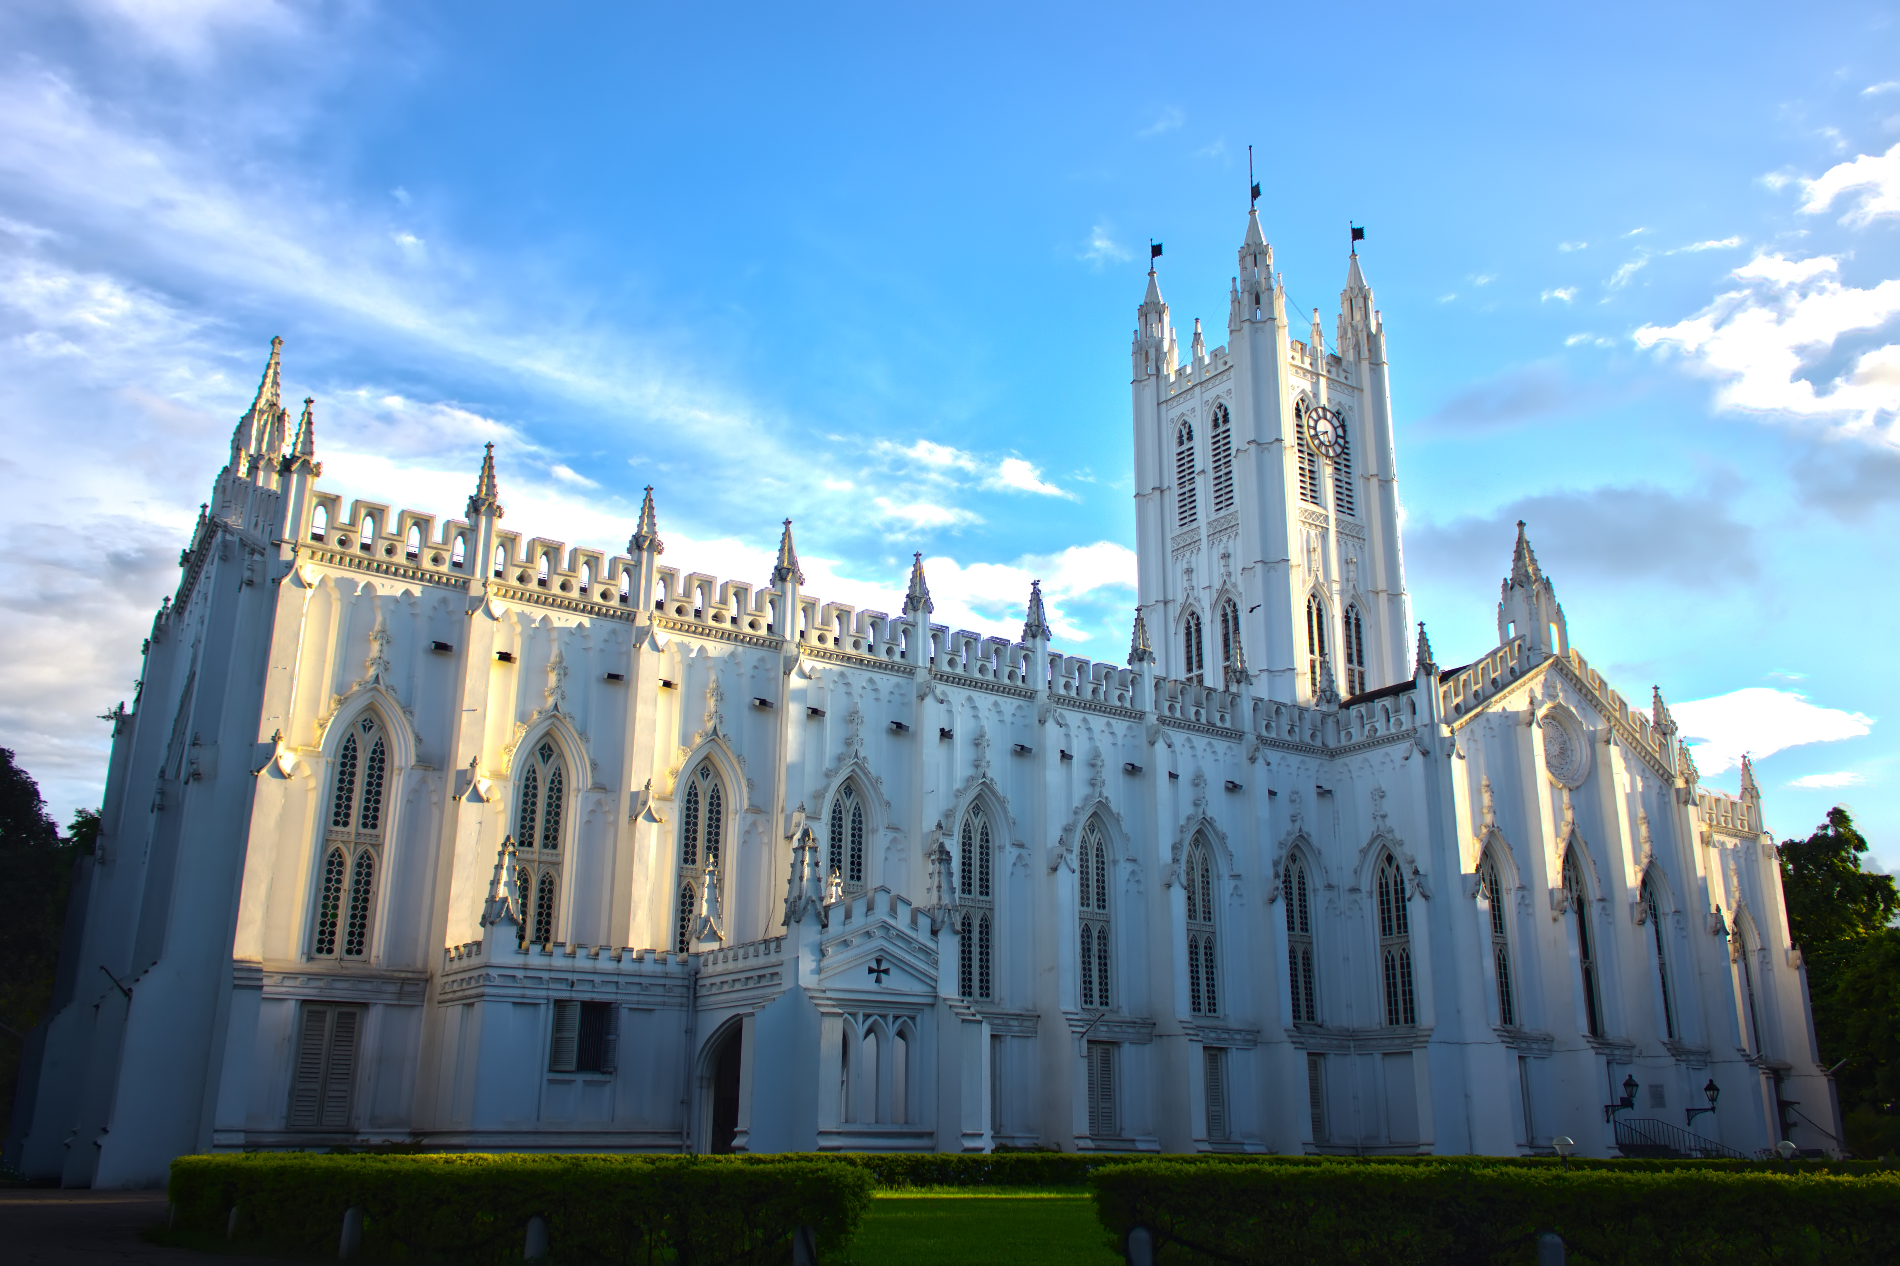
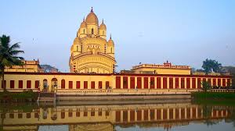
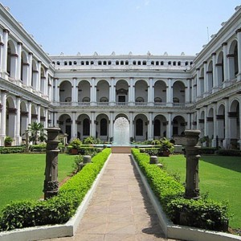
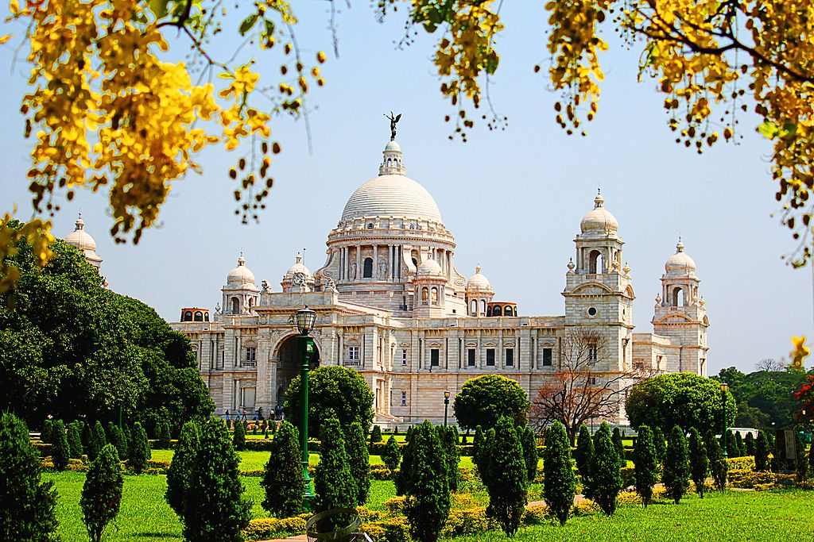
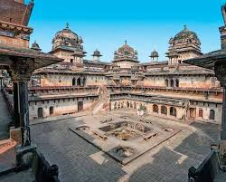
LUOGHI DA VISITARE
CALCUTTA
Soprannominata anche “Città dei palazzi”, Calcutta possiede ben cinque importanti attrazioni come il Tempio di Belur Math, il Museo Indiano, la Cattedrale di san St. Paul, il Tempio della dea Kali e Victoria Memorial.

